Slide 1
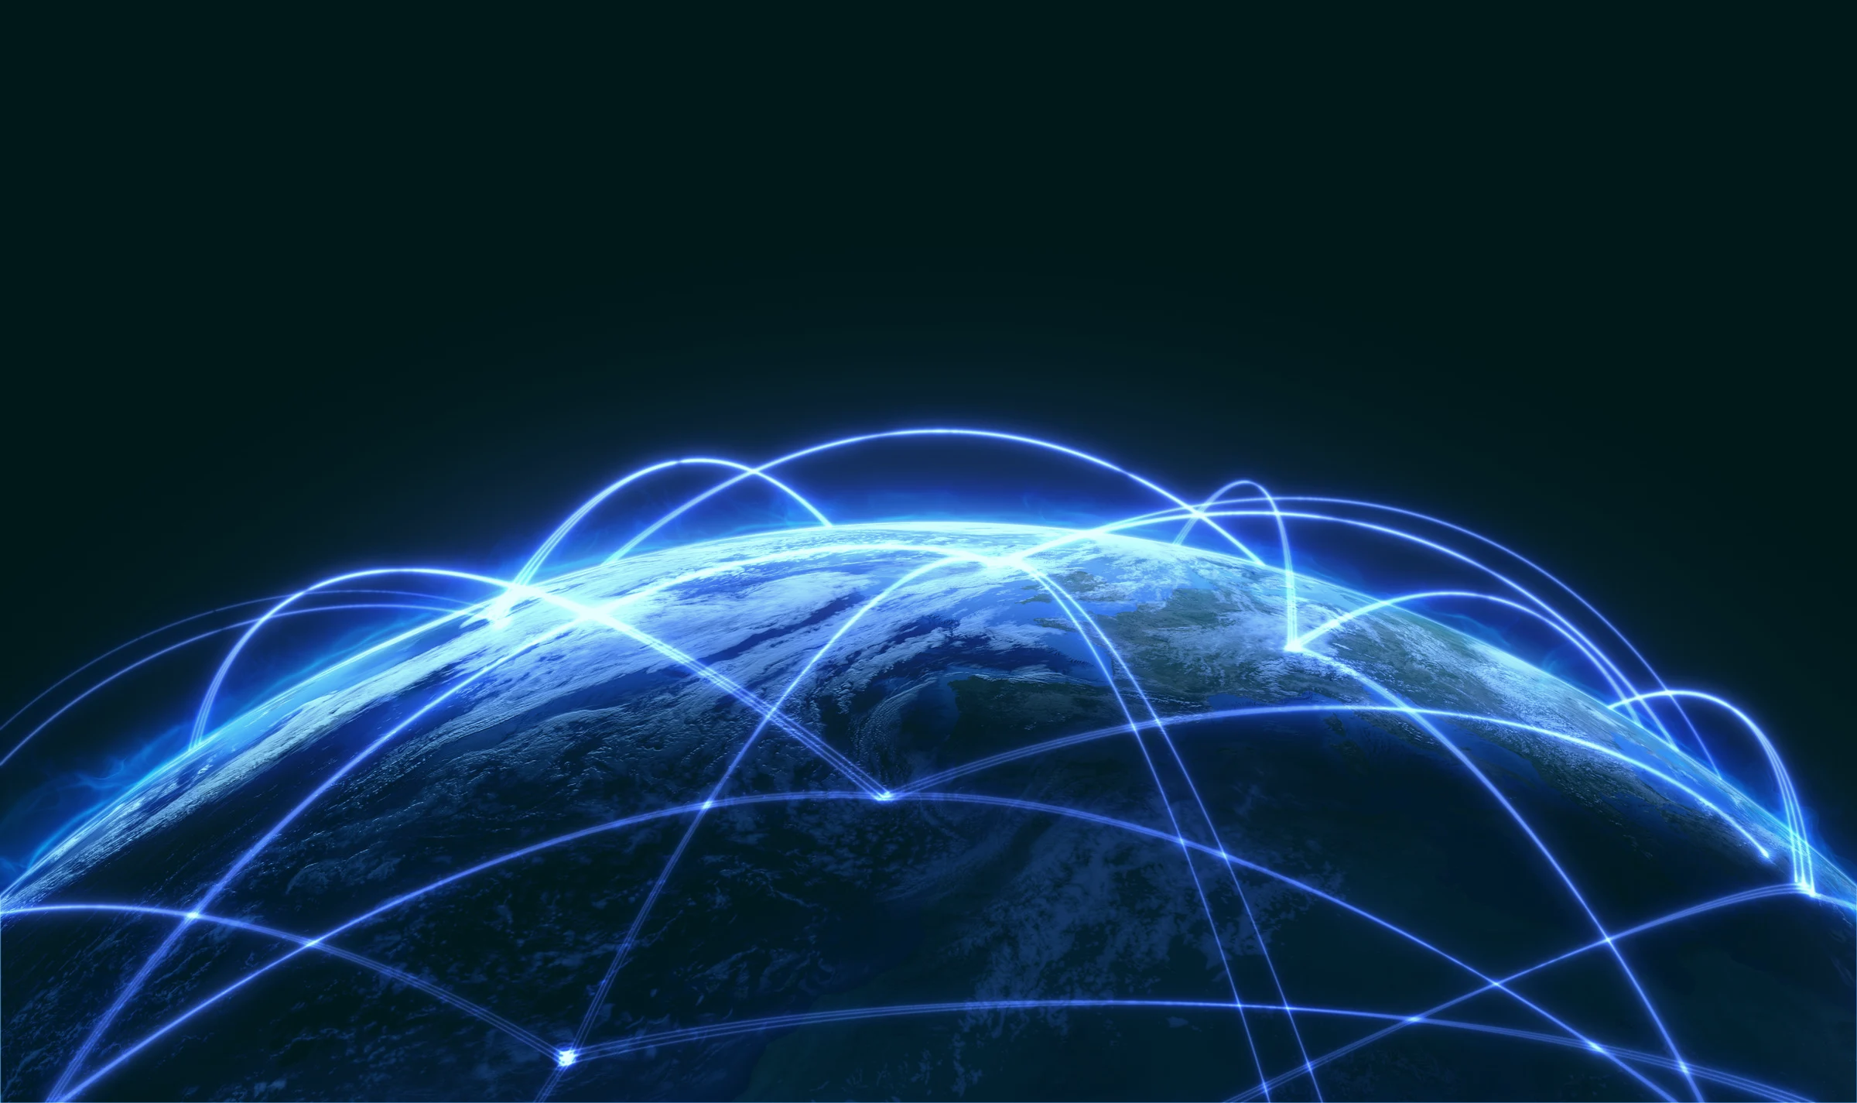
Internet das Coisas
IoT
"O Futuro Conectado Já Começou"
Grupo: BRUNO KAUAN, EDUARDO SANTOS, ELLEN CRISTINA, GABRIEL PATRICK E HERICK VINICIUS

Slide 2

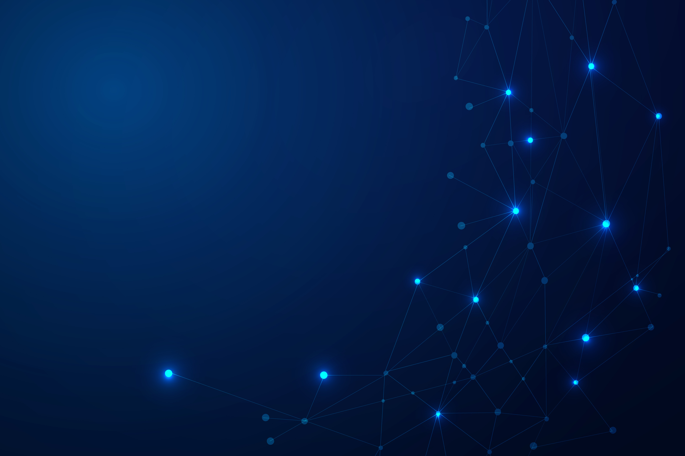

Sumário
03
INTRODUÇÃO
04
CONTEXTO E ORIGEM
05
APLICAÇÕES REAIS DA IOT
06
IMPACTOS SOCIAIS E ECONÔMICOS
07
BENEFÍCIOS DO IOT
08
DESAFIOS E PROJEÇÕES DAS TECNOLOGIAS FUTURAS
TENDÊNCIAS FUTURAS
09
10
CONCLUSÃO E REFLEXÃO FINAL

Slide 3
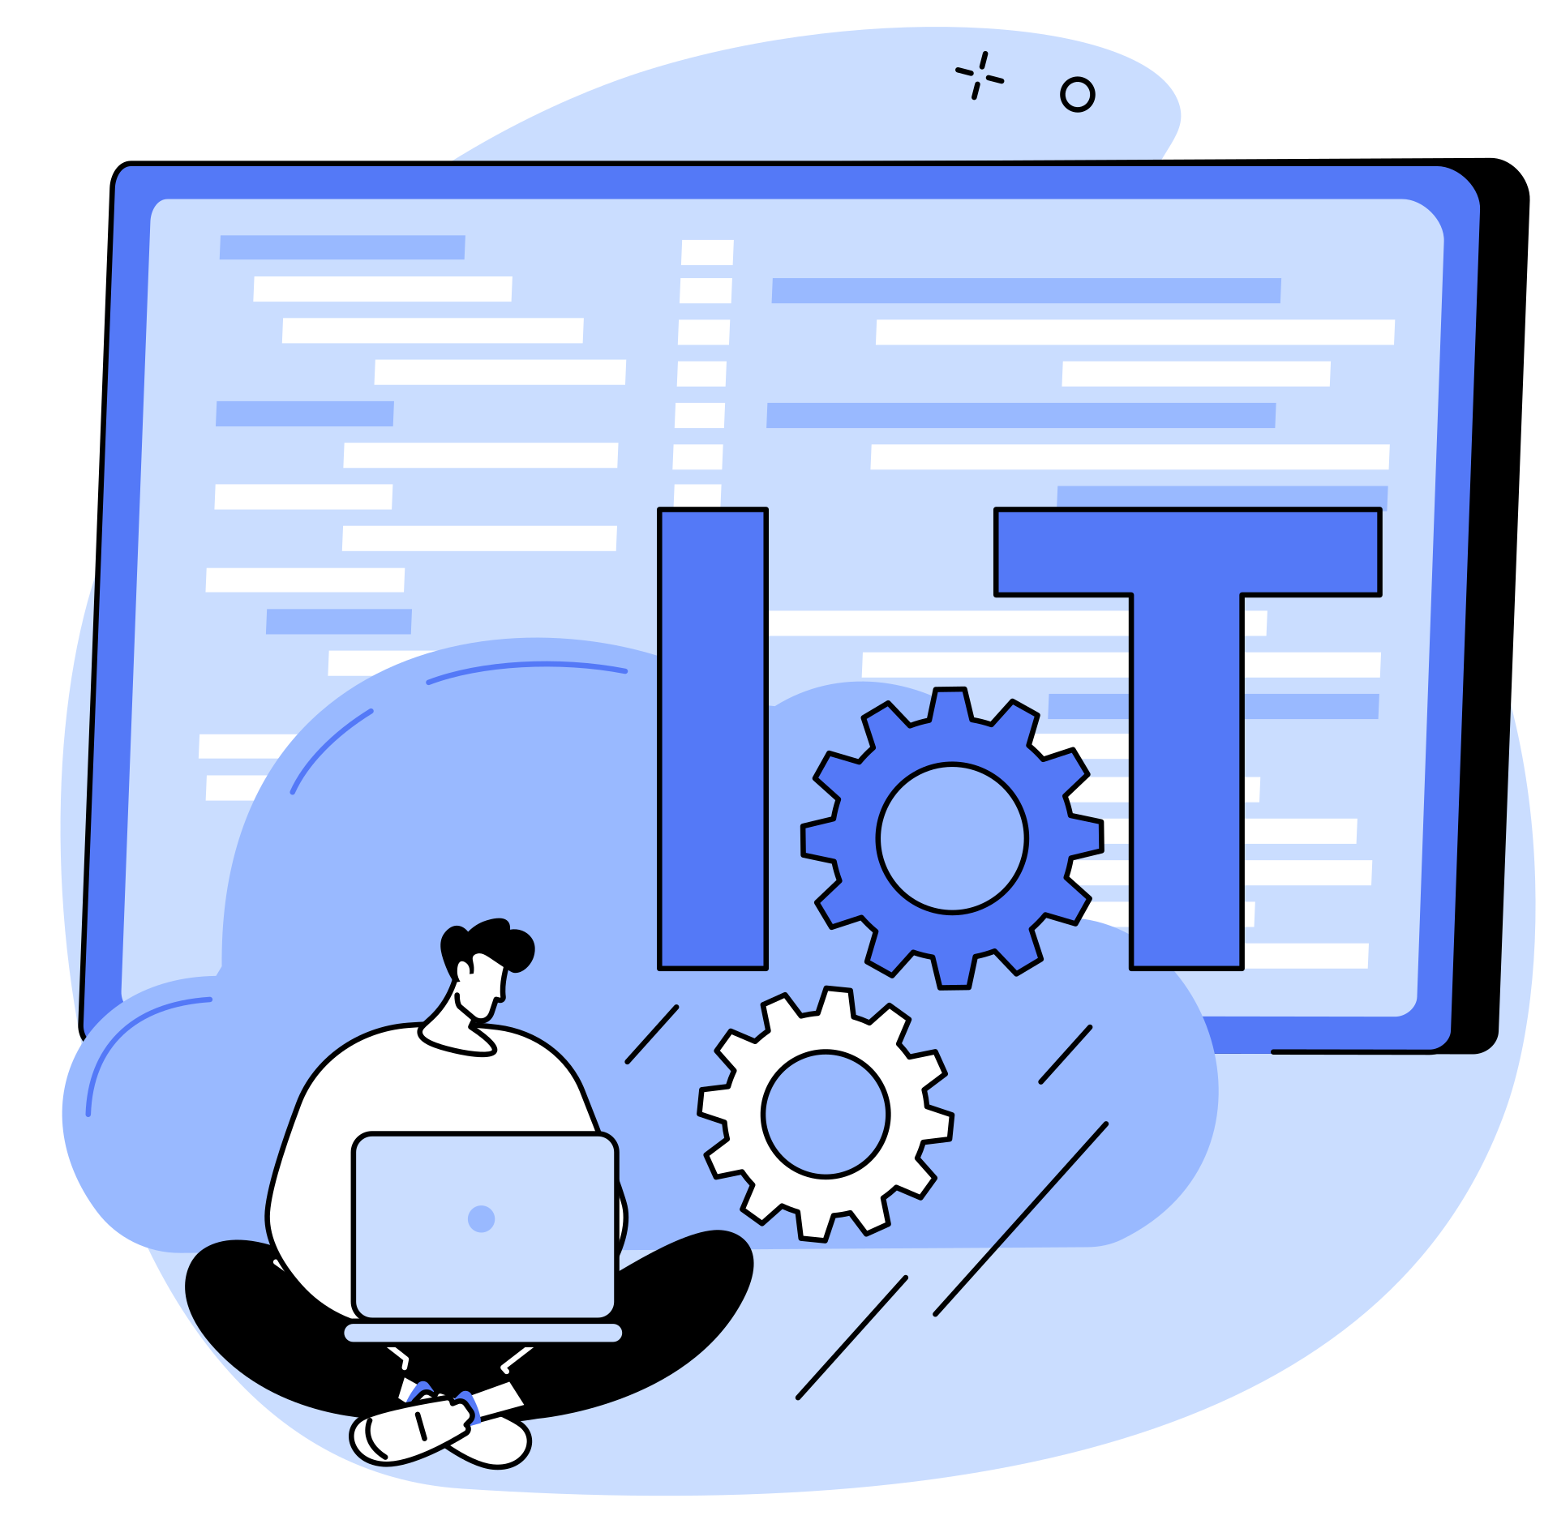
Introdução
A Internet das Coisas (IoT) conecta objetos do cotidiano à internet, permitindo troca de dados e automação. Presente em áreas como saúde, indústria e casas inteligentes, a IoT torna processos mais eficientes, mas também traz desafios como segurança e privacidade.
03

Slide 4


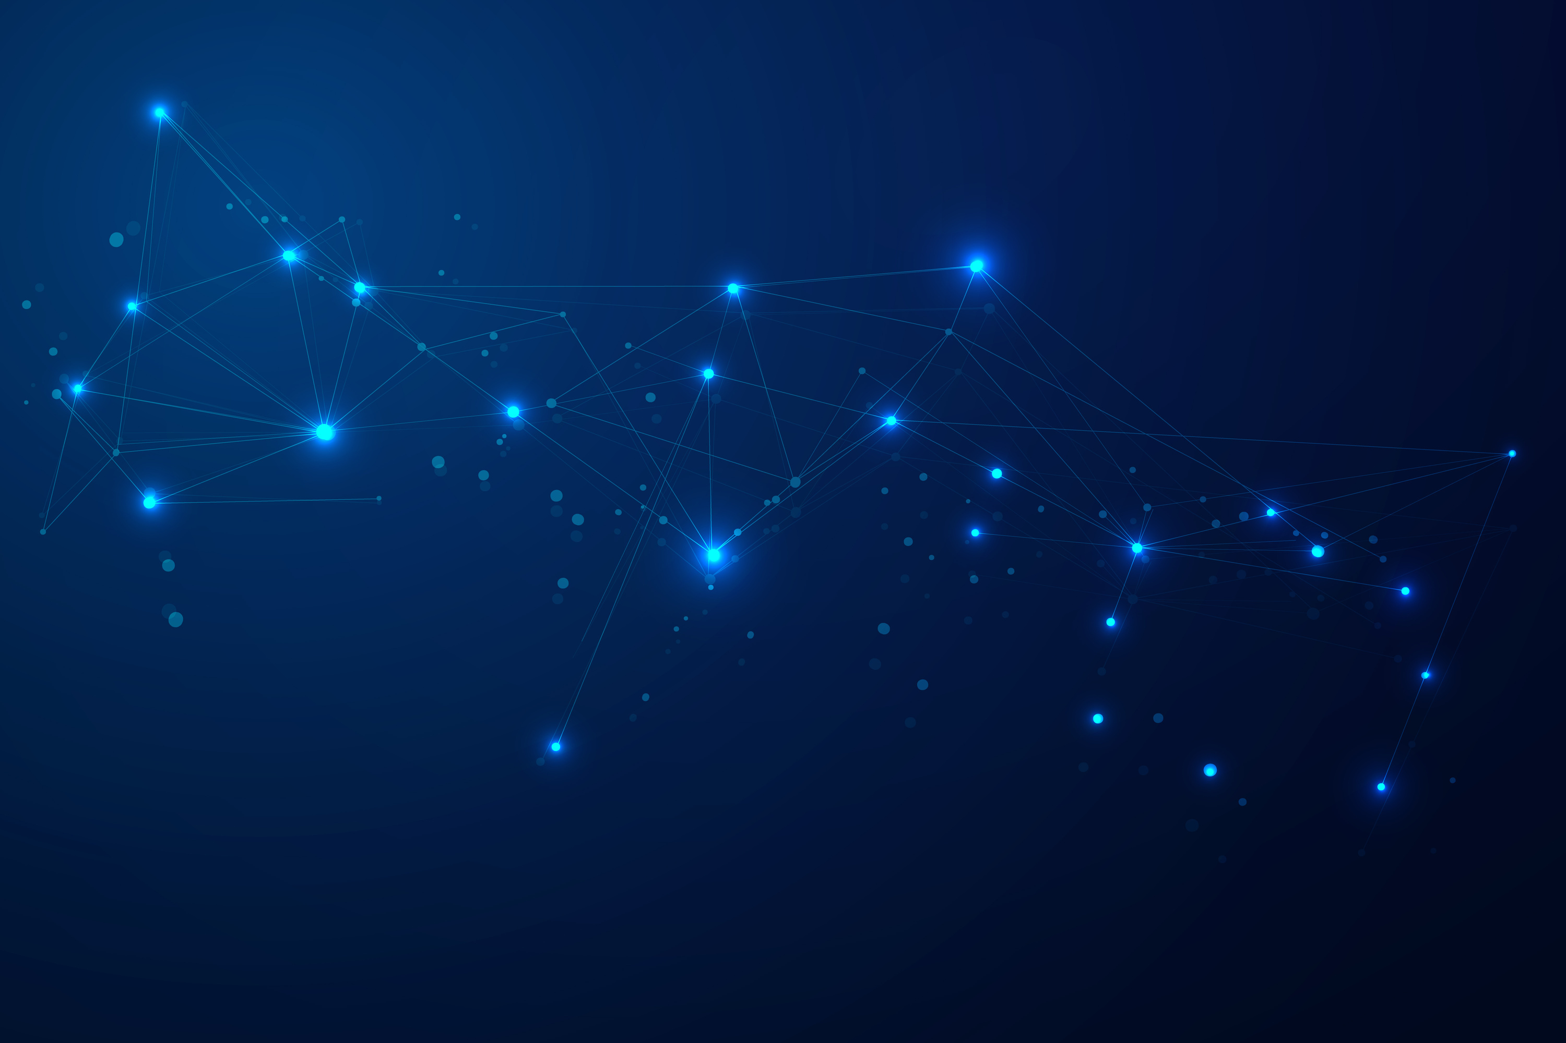
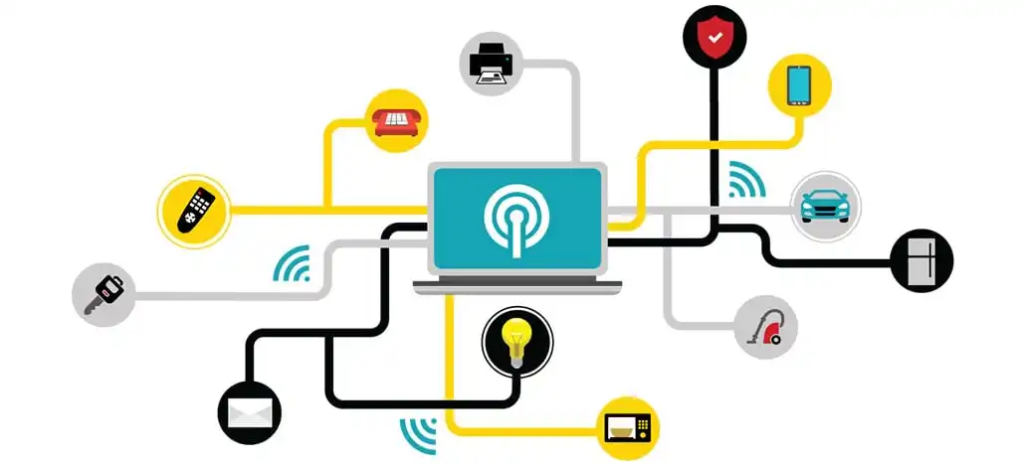
O que é a Internet das Coisas?
IoT
Dispositivos comuns ganhando
inteligência ao se conectar à internet.
04

Slide 5
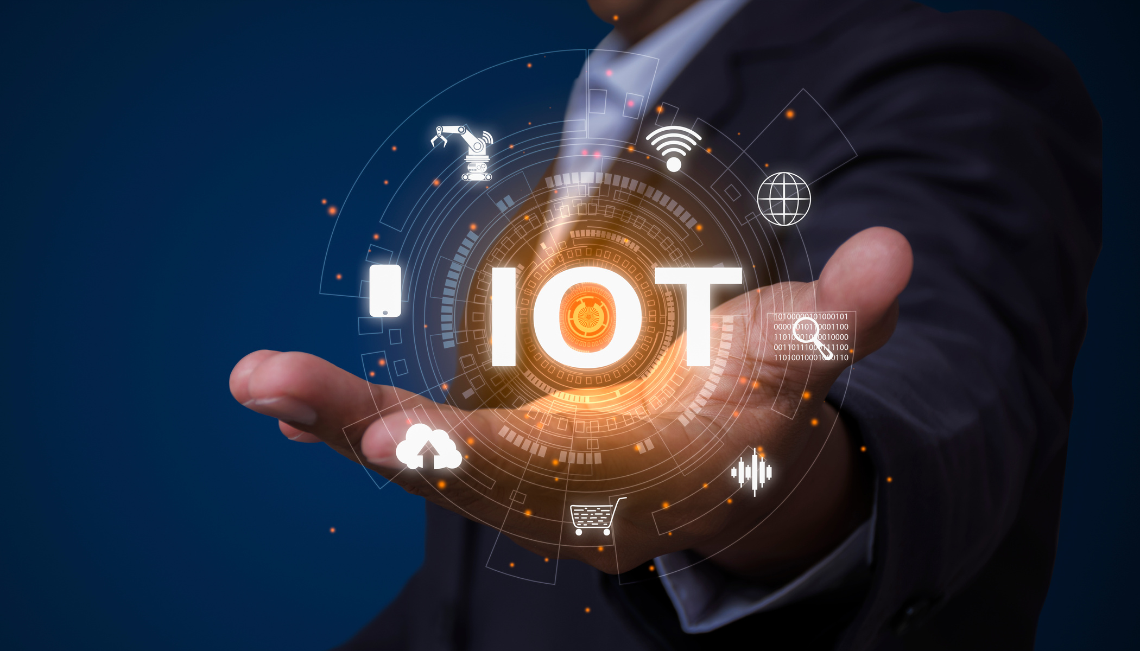
Mas como a IoT realmente funciona?
Tecnologias Fundamentais
Para possibilitar a existência da IoT,
é necessario:
RFID
Sensores
Inteligência
Nanotecnologia
05

Slide 6
Mas como a IoT realmente funciona?
RFID(identificação por Rádio Frequência)
Sensores
Permite que os objetos “sintam”
coletam dados do ambiente.
Identifica objetos por etiquetas.
Inteligência(Processamento)
Nanotecnologia
Passiva
Ativa
Autônoma
Miniaturiza dispositivos
06

Slide 7

Contexto Histórico da IoT
Como Surgiu a Internet das Coisas ?
1980 - Conceito Inicial
1990 – Primeiros Exemplos Reais
Primeiras ideias sobre dispositivos interconectados.
Pesquisas sobre computação ubíqua (Mark Weiser).
Primeiras ideias sobre dispositivos interconectados.
Pesquisas sobre computação ubíqua (Mark Weiser).
07

Slide 8
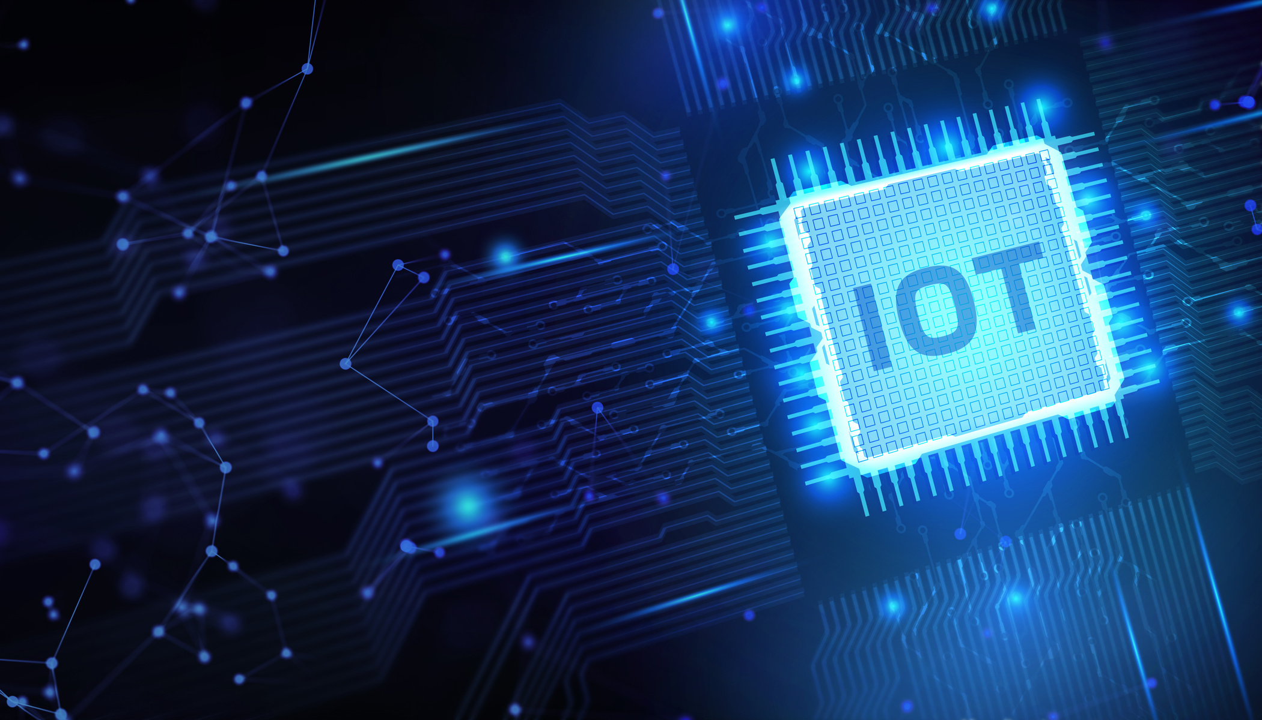
Contexto Histórico da IoT
Como Surgiu a Internet das Coisas ?
2000 - Avanço da Conectividade
2010 - Explosão do IoT
Expansão da banda larga e do Wi-Fi.
Dispositivos móveis e sensores se popularizam.
Casas inteligentes, wearables, cidades inteligentes.
IoT começa a fazer parte do cotidiano.
08

Slide 9
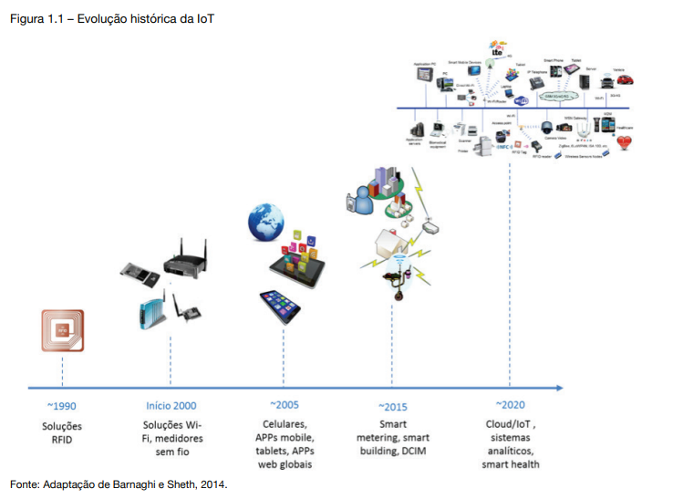
Contexto Histórico da IoT
Como Surgiu a Internet das Coisas ?
Hoje e Futuro
Integração com 5G, IA e Big Data.
Caminho para uma sociedade hiperconectada.
09

Slide 10
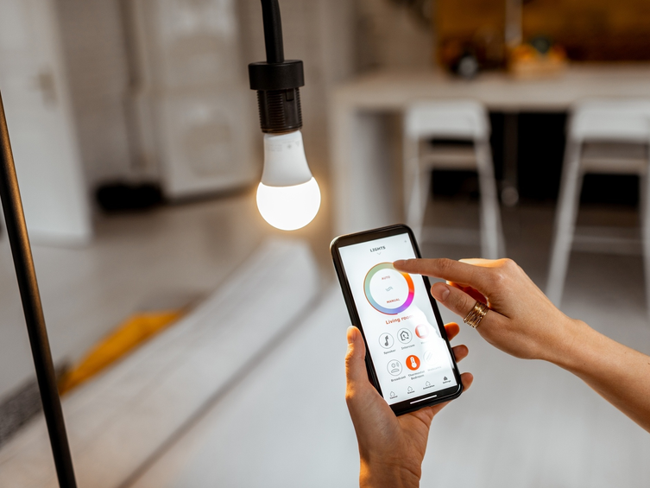
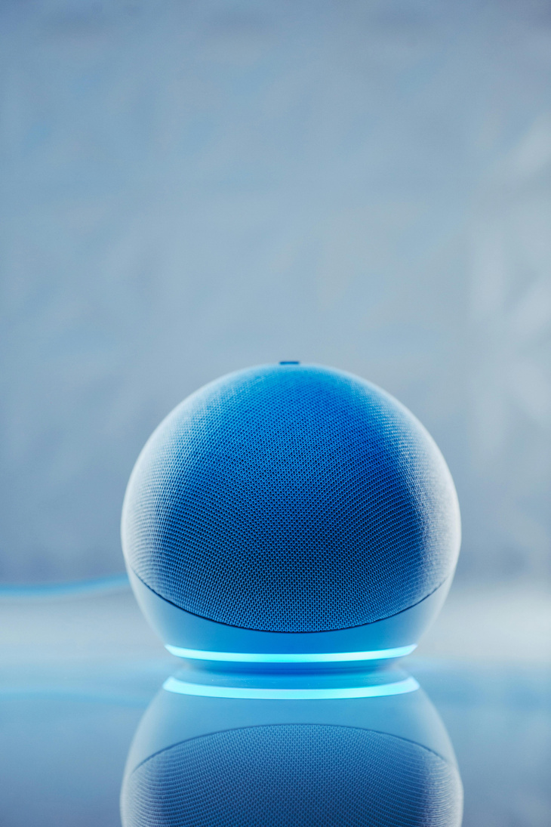
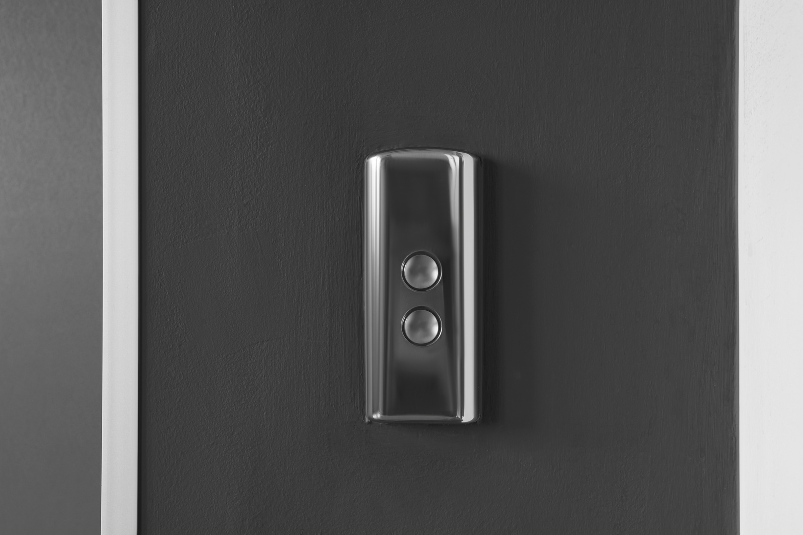
Aplicações Reais da IoT
Onde a Internet das Coisas Já está Transformando o Mundo
Casas Inteligentes
Assistência de Voz .
Lâmpadas, Termostatos.
Fechaduras Automáticas.
10

Slide 11
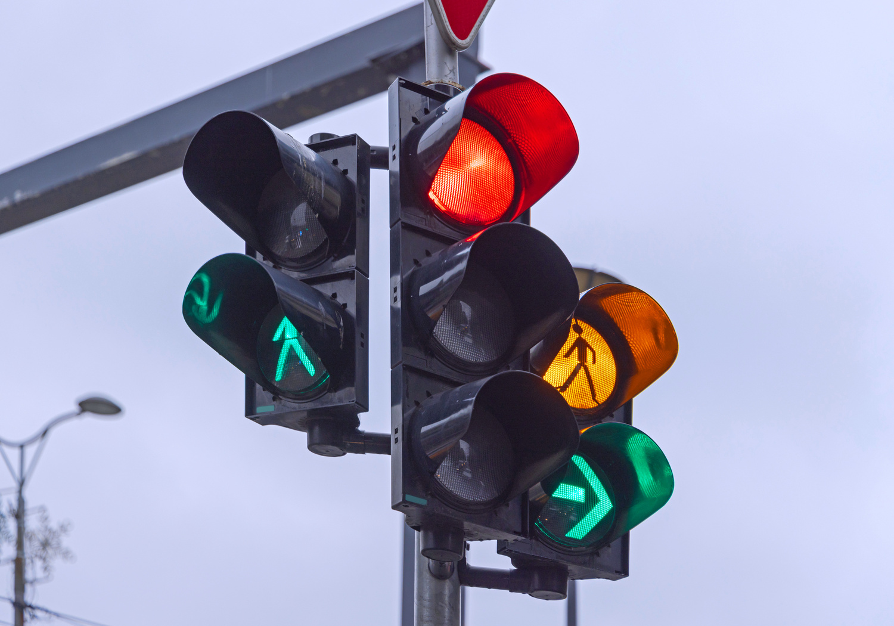
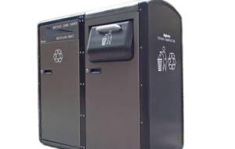
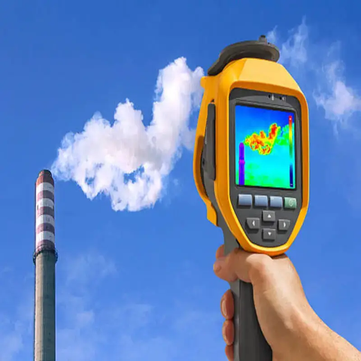
Aplicações Reais da IoT
Onde a Internet das Coisas Já está Transformando o Mundo
Cidades Inteligentes
Semáforos que se adptam ao tráfego .
Lixeiras Inteligentes
Monitoramento de qualidade do ar.
11

Slide 12
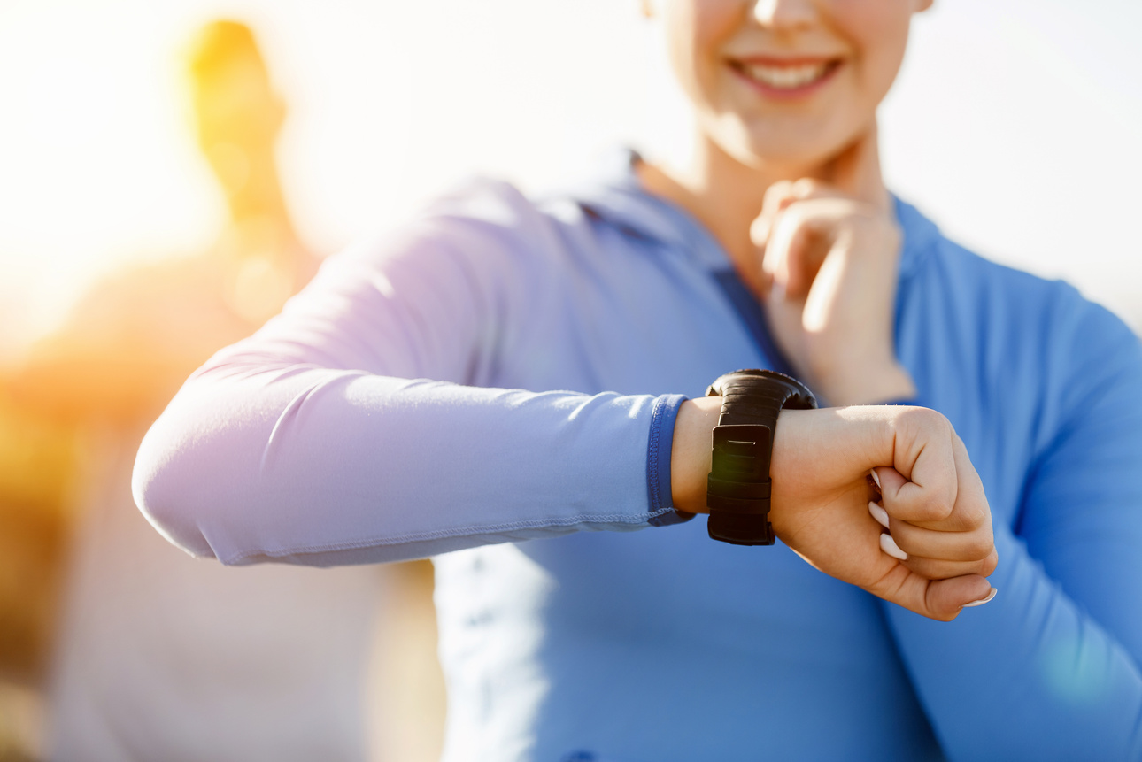
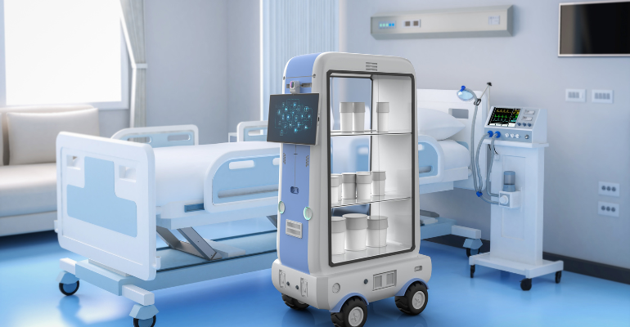
Aplicações Reais da IoT
Onde a Internet das Coisas Já está Transformando o Mundo
Saúde Conectada
Pulseiras Fitmess .
Dispositivos para monitoramento remoto de pacientes crônicos.
Hpspitais inteligentes com rastreamento de equipamentos.
12

Slide 13
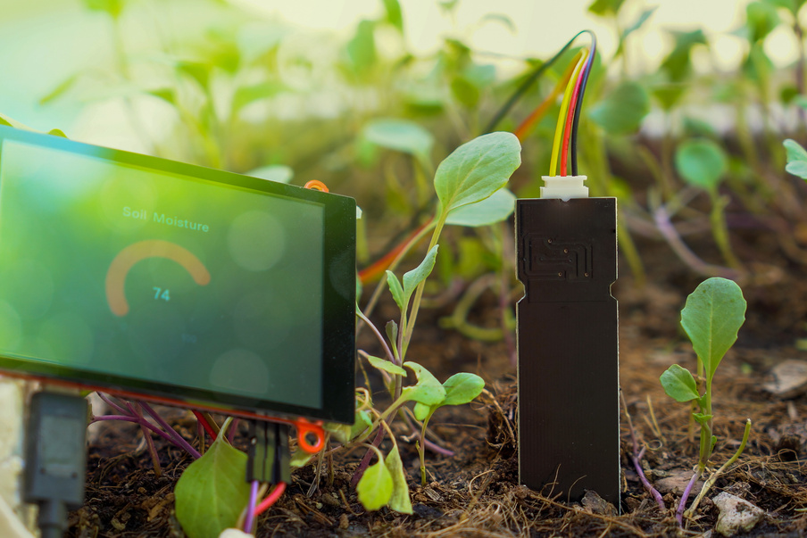
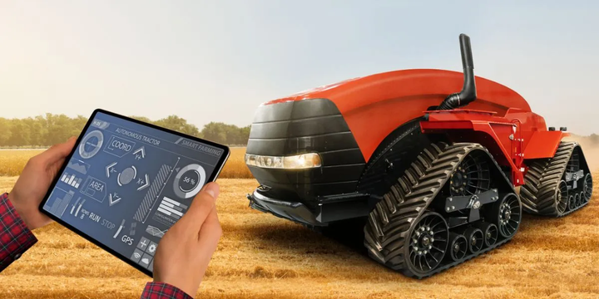
Aplicações Reais da IoT
Onde a Internet das Coisas Já está Transformando o Mundo
Indústria e Agricultura
Sensores em plantação para controle de irrigação .
Máquinas agrícolas autônomas.
Fábricas com sensores de manutenção preventiva.
13

Slide 14
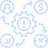
Impactos Sociais e Econômicos da IoT
Como o IoT Transforma a Sociedade e a Economia
Impactos Econômicos
Aumento da Eficiência Operacional
Empresas reduzem custos
Ex: Indústrias que evitam falhas com sensores IoT.
Novos Modelos de Negócio
Produtos como serviço
Economias baseadas em dados gerados por dispositivos.
Geração de Empregos
Crescimento em áreas com anãlise de dados, cibersegurança, engenharia de sistmemas IoT.
14

Slide 15
Impactos Sociais e
Econômicos da IoT
Impactos Sociais
Mais Qualidade de Vida
Automatização doméstica e monitoramento de saúde.
Acessibilidade e Inclusão
Dispositivos que auxiliam idosos ou pessoas com deficiência.
Privacidade e Vigilância
Cresce o debate sobre controle de dados pessoais.
Necessidade de regulamentações éticas e legais.
“ O IoT conecta dispositivos, mas também redefine relações humanas e dinâmicas de mercado.”
15

Slide 16
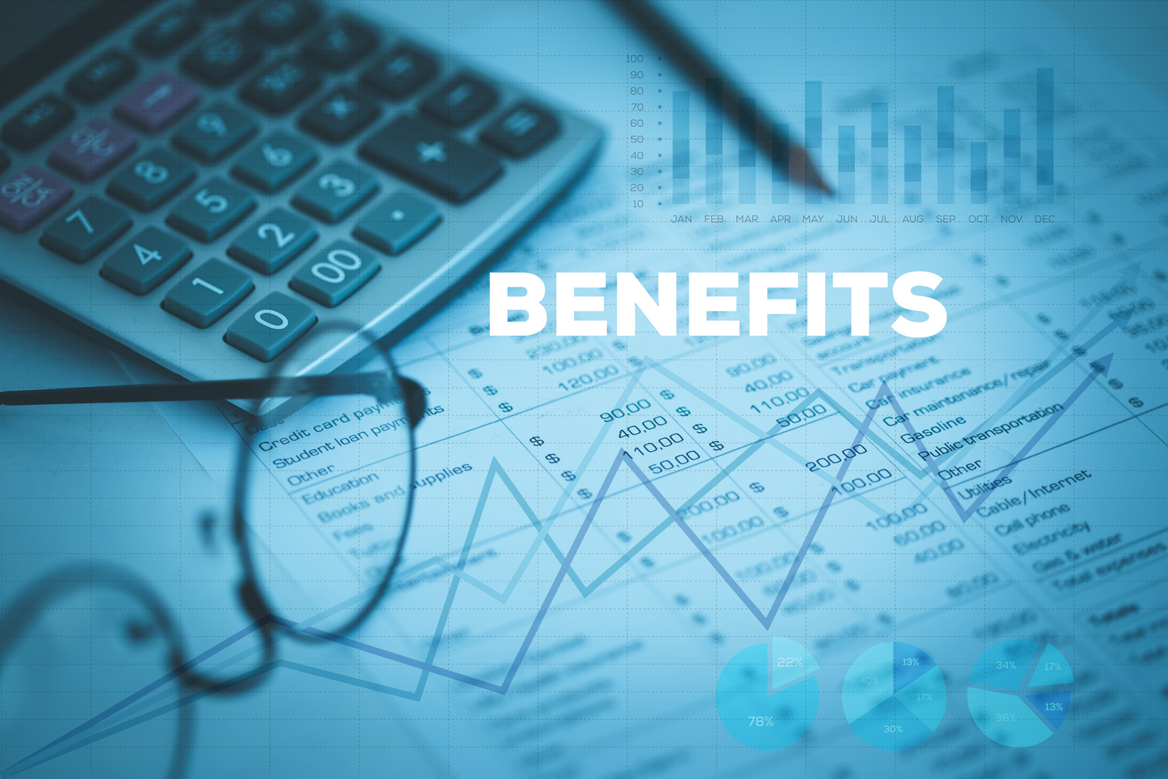
Benefícios da IoT
Benefícios da IoT
Automatização de Processos .
Eficiência Operacional.
Melhoria na Tomada de Decisão.
Conveniência e Conforto.
16

Slide 17
Desafios e Projeções das Tecnologias Futuras
Desafios da IoT
Projeções
Segurança e Privacidade de Dados.
Dependência de Conectividade.
Melhoria na Tomada de Decisão.
Conveniência e Conforto.
Maior Convergência Tecnológica.
Tecnologias Mais Humanizadas.
Computação Quântica.
Crescimento de Ambientes Imersivos.
17

Slide 18
Tendências Futuras da IoT
IoT com Inteligência Artificial
5G e Conectividade Avançada
Dispositivos mais autônomos e preditivos.
Maior velocidade e menor latência na comunicação entre dispositivos .
18

Slide 19
Tendências Futuras da IoT
Segurança Cibernética Reforçada
Sustentabilidade e IoT Verde
Soluções mais robustas para proteger dados e redes IoT
Soluções conectadas para economia de energia e preservação ambiental.
19

Slide 20
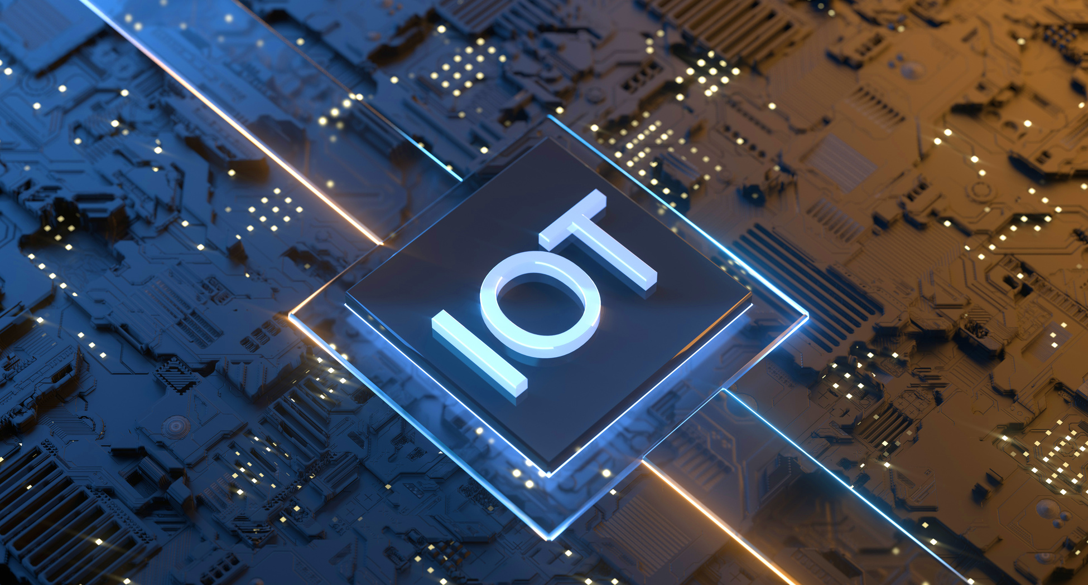
Conclusão e Reflexão
A internet das Coisas está transformando silenciosamente o nosso modo de viver, automatizando tarefas, conectando ambientes e criando novas possibilidades sociais e econômicas.
"Se tudo ao nosso redor pode se conectar, como nós — enquanto sociedade — vamos escolher usar essa conexão?"
20

Slide 21
Referências
Faccioni Filho, Mauro. "Internet das coisas." Unisul Virtual (2016).Disponível em:https://homepages.dcc.ufmg.br/~mmvieira/cc/papers/internet-das-coisas.pdf.
SANTOS, Bruno P. et al. Internet das coisas: da teoria à prática. Minicursos SBRC-Simpósio Brasileiro de Redes de Computadores e Sistemas Distribuıdos, v. 31, p. 16, 2016.Disponível em:https://homepages.dcc.ufmg.br/~mmvieira/cc/papers/internet-das-coisas.pdf.
MAGRANI, Eduardo. INTERNET DAS COISAS, A ED. 1. Editora FGV, 2018.Disponível em:https://books.google.com.br/books?hl=pt-BR&lr=&id=qYtlDwAAQBAJ&oi=fnd&pg=PA1&dq=internet+das+coisas+&ots=rhSvBvpa36&sig=kpfb3JFfULkF9Ywuqx-MzmtmJvM#v=onepage&q=internet%20das%20coisas&f=false.
PIRES, Paulo F. et al. Plataformas para a internet das coisas. Minicursos SBRC-Simpósio Brasileiro de Redes de Computadores e Sistemas Distribuídos, 2015.Disponível em: https://www.researchgate.net/profile/Marcelo-Alves-9/publication/334443396_Plataformas_para_a_Internet_das_Coisas/links/5d29c3a6a6fdcc2462daef7f/Plataformas-para-a-Internet-das-Coisas.pdf.
21

Slide 22
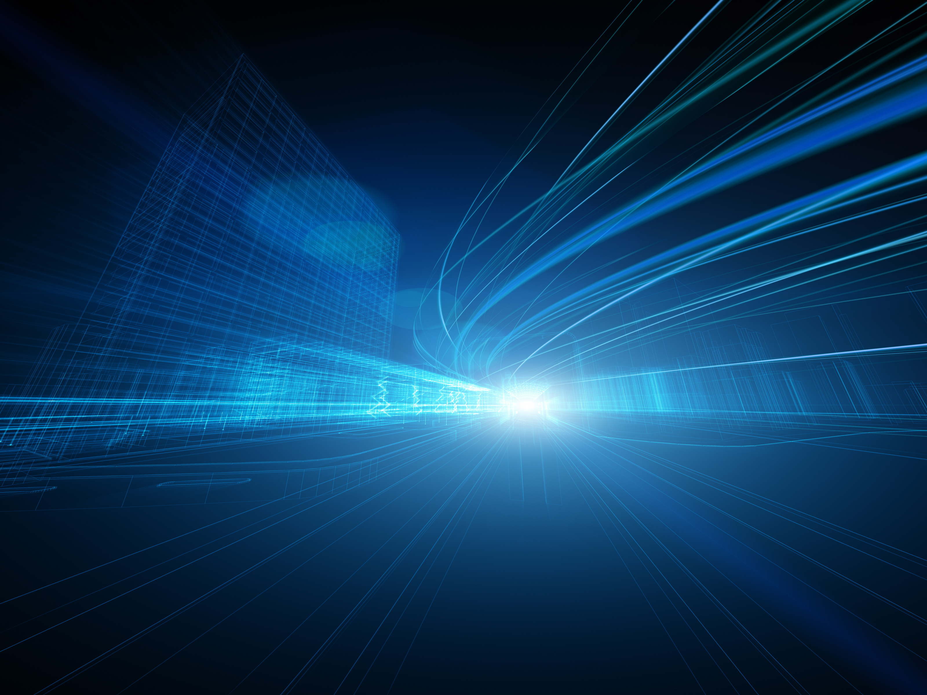
Obrigada pela Atenção
22

